Slide 1




CHÀO MỪNG QUÝ THẦY CÔ ĐẾN VỚI TIẾT DỰ GIỜ
Môn: Tiếng Việt
Lớp 2A
GVCN: Đặng Thị Hồng quỳnh

Slide 2


Khởi động

Slide 3







BẮT ĐẦU
Dương
Ngân
Linh
Bảo Vy
Phúc
N.Quyên
Cát Tiên
Quân
Anh
An
Lâm
Tuấn
Ly
D.Nhiên
Toàn
Tiến
Hà My
Đ.My
Phương
Khang
Phát
Đăng
Mỹ
Thái
Nha
Như
Tiên

Slide 4
Na là một học sinh như thế nào?
A. Na là một cô gái xấu tính.
B. Na là một cô bé ương bướng, không thích giúp đỡ bạn bè.
C. Na là một cô bé luôn ức hiếp bạn bè.
D. Na là một cô bé tốt bụng, luôn giúp
đỡ bạn bè.
D. Na là một cô bé tốt bụng, luôn giúp
đỡ bạn bè.

Slide 5
BẮT ĐẦU
Dương
Ngân
Linh
Toàn
Phúc
N.Quyên
Phát
Lâm
Quân
Anh
Tuấn
Ly
An
Đ.My
D.Nhiên
Tiến
Hà My
Nha
Phương
Khang
Cát Tiên
Đăng
Mỹ
Bảo Vy
Thái
Như
Tiên

Slide 6
Khi Na nhận phần thưởng mọi người như thế nào?
Vui mừng, tiếng vỗ tay vang dậy, mẹ của
Na lặng lẽ chấm khăn lên đôi mắt đỏ hoe.

Slide 7


Slide 8
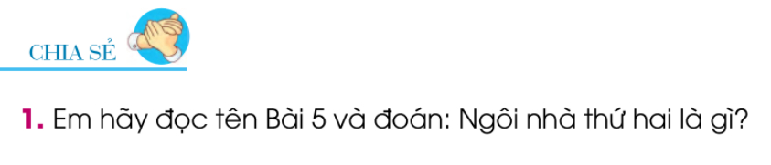

Bài 5 : Ngôi nhà thứ hai
Ngôi nhà thứ hai là trường học.

Slide 9
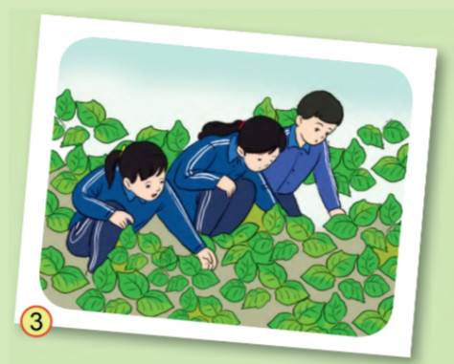
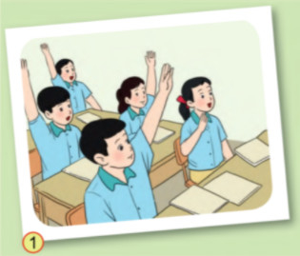
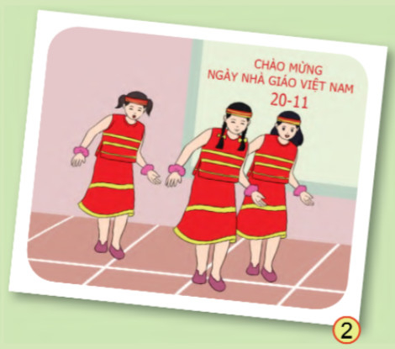
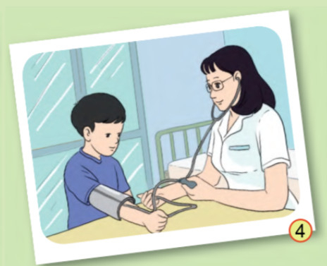
2. Nói những điều mà em quan sát được trong mỗi bức tranh dưới đây:
Mỗi bức tranh tả cảnh gì?
Có những ai trong tranh? Họ đang làm gì?

Slide 10
Bức tranh 1:
- Cảnh trong lớp học các bạn học sinh hăng hái giơ tay phát biểu ý kiến.
Bức tranh 2:
- Hình ảnh các bạn nữ đang múa điệu múa dân tộc nhân ngày 20/11 trên sân khấu.

Slide 11
Bức tranh 3:
- Các bạn học sinh đang bắt sâu nhổ cỏ cho cây trong vườn trường.
Bức tranh 4:
- Cô y tá đang khám bệnh cho bạn học sinh ở phòng y tế nhà trường.

Slide 12
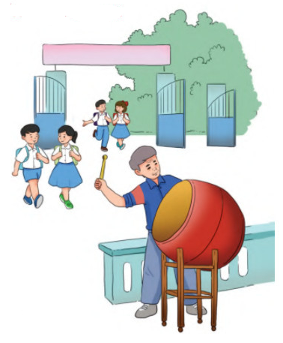
Cái trống trường em

Slide 13
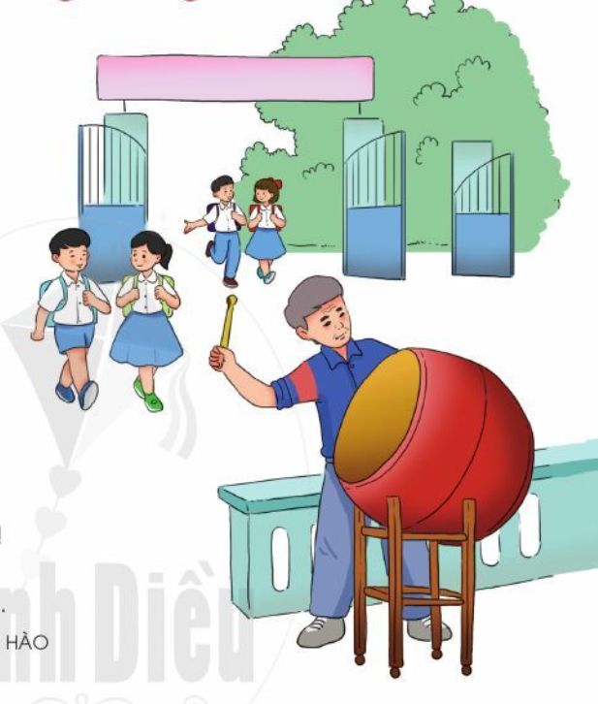
ĐỌC
Cái trống trường em
Cái trống trường em
Mùa hè cũng nghỉ
Suốt ba tháng liền
Trống nằm ngẫm nghĩ.
Buồn không hả trống
Trong những ngày hè
Bọn mình đi vắng
Chỉ còn tiếng ve?
Cái trống lặng im
Nghiêng đầu trên giá
Chắc thấy chúng em
Nó mừng vui quá.
Kìa trống đang gọi:
Tùng! Tùng! Tùng! Tùng!
Vào năm học mới
Giọng vang tưng bừng.
THANH THẢO

Slide 14
LUYỆN ĐỌC
Cái trống trường em
Cái trống trường em
Mùa hè cũng nghỉ
Suốt ba tháng liền
Trống nằm ngẫm nghĩ.
Buồn không hả trống
Trong những ngày hè
Bọn mình đi vắng
Chỉ còn tiếng ve?
Cái trống lặng im
Nghiêng đầu trên giá
Chắc thấy chúng em
Nó mừng vui quá.
Kìa trống đang gọi:
Tùng! Tùng! Tùng! Tùng!
Vào năm học mới
Giọng vang tưng bừng.
THANH THẢO

Slide 15
Luyện đọc
từ khó

Slide 16
Luyện đọc câu dài
Kìa trống đang gọi:
Tùng! Tùng! Tùng! Tùng!
Vào năm học mới
Giọng vang tưng bừng.

Slide 17
Luyện đọc câu dài
Kìa/ trống đang gọi//
Tùng/ Tùng/ Tùng/ Tùng/
Vào/ năm học mới
Giọng vang/ tưng bừng//

Slide 18
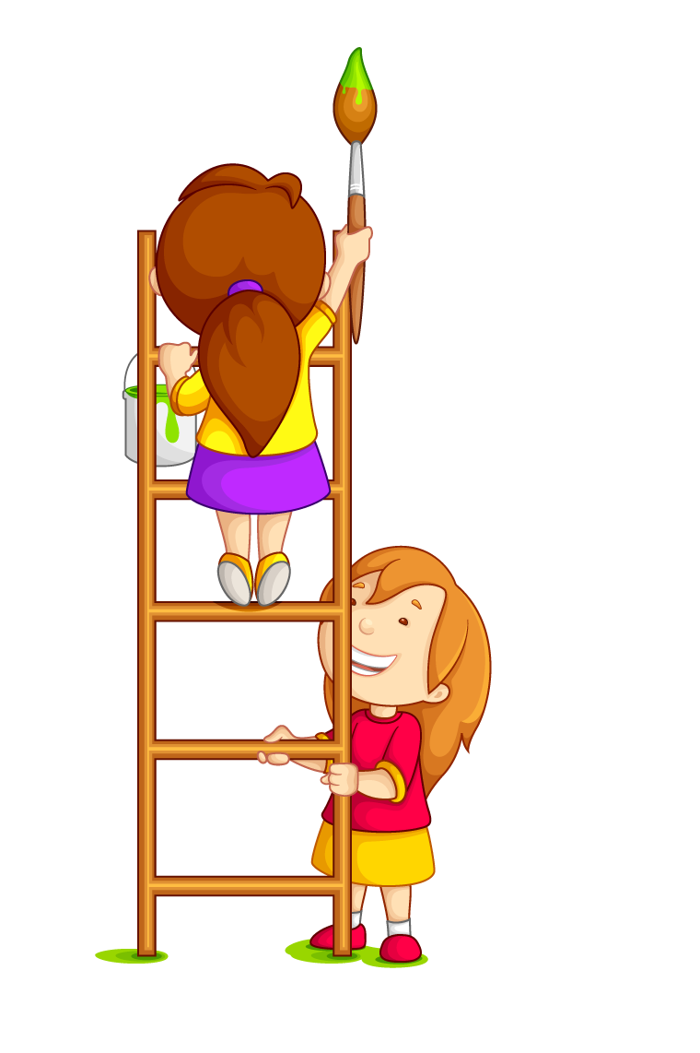

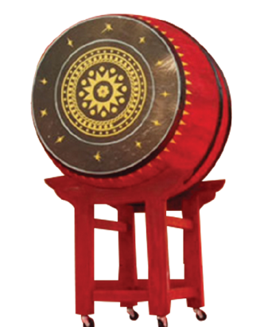
Giải
Nghĩa
từ
Ngẫm nghĩ:
Suy nghĩ kĩ
Giá (trống):
cái khung để đặt trống

Slide 19
ĐỌC ĐOẠN
Cái trống trường em
Cái trống trường em
Mùa hè cũng nghỉ
Suốt ba tháng liền
Trống nằm ngẫm nghĩ.
Buồn không hả trống
Trong những ngày hè
Bọn mình đi vắng
Chỉ còn tiếng ve?
Cái trống lặng im
Nghiêng đầu trên giá
Chắc thấy chúng em
Nó mừng vui quá.
Kìa trống đang gọi:
Tùng! Tùng! Tùng! Tùng!
Vào năm học mới
Giọng vang tưng bừng.
THANH THẢO
1
3
2
4

Slide 20
Thi đọc

Slide 21
Cái trống trường em
ĐỌC CẢ BÀI
Cái trống trường em
Mùa hè cũng nghỉ
Suốt ba tháng liền
Trống nằm ngẫm nghĩ.
Buồn không hả trống
Trong những ngày hè
Bọn mình đi vắng
Chỉ còn tiếng ve?
Cái trống lặng im
Nghiêng đầu trên giá
Chắc thấy chúng em
Nó mừng vui quá.
Kìa trống đang gọi:
Tùng! Tùng! Tùng! Tùng!
Vào năm học mới
Giọng vang tưng bừng.
THANH THẢO

Slide 22


